Slide 1
วิธีการเข้าใช้งานเว็บไซต์
http://www.khohongwelfare.in.th

Slide 2

เปิด google chrome ขึ้นมา

Slide 3
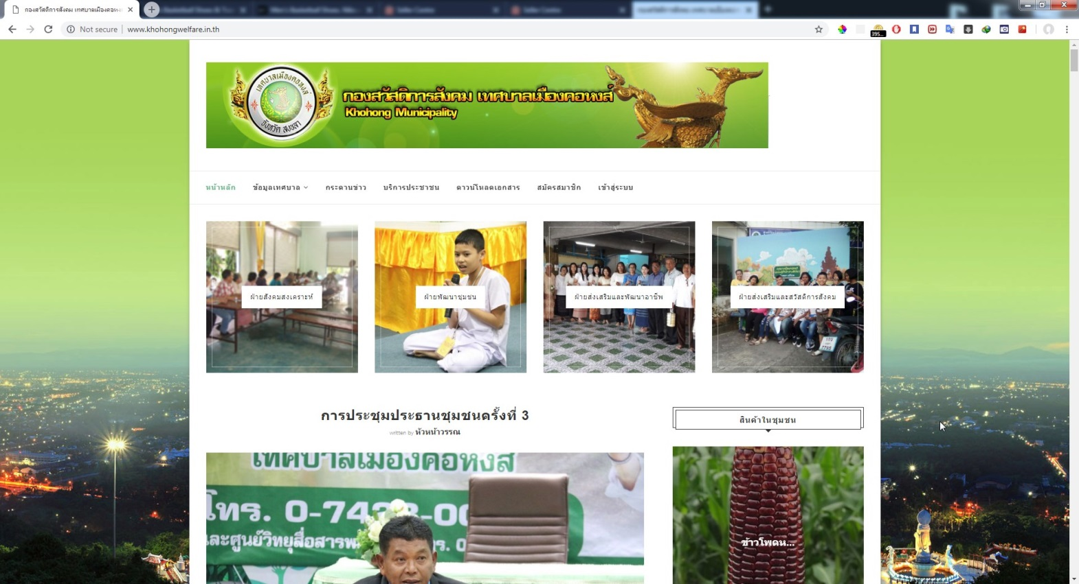
ในช่องนี้พิม www.khohongwelfare.in.th
จะได้หน้าตาแบบนี้

Slide 4
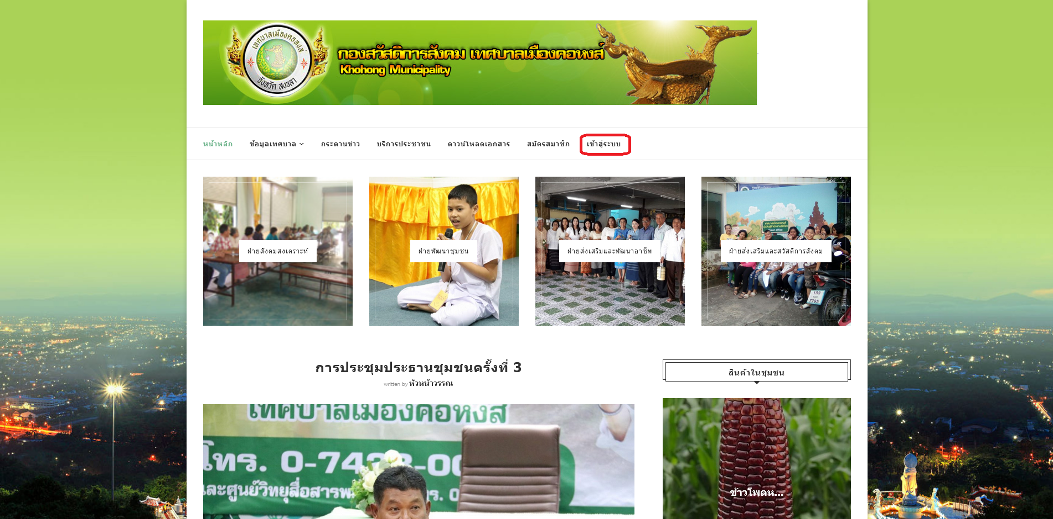
ให้เข้าสู่ระบบโดยคลิ๊กที่เข้าสู่ระบบ

Slide 5
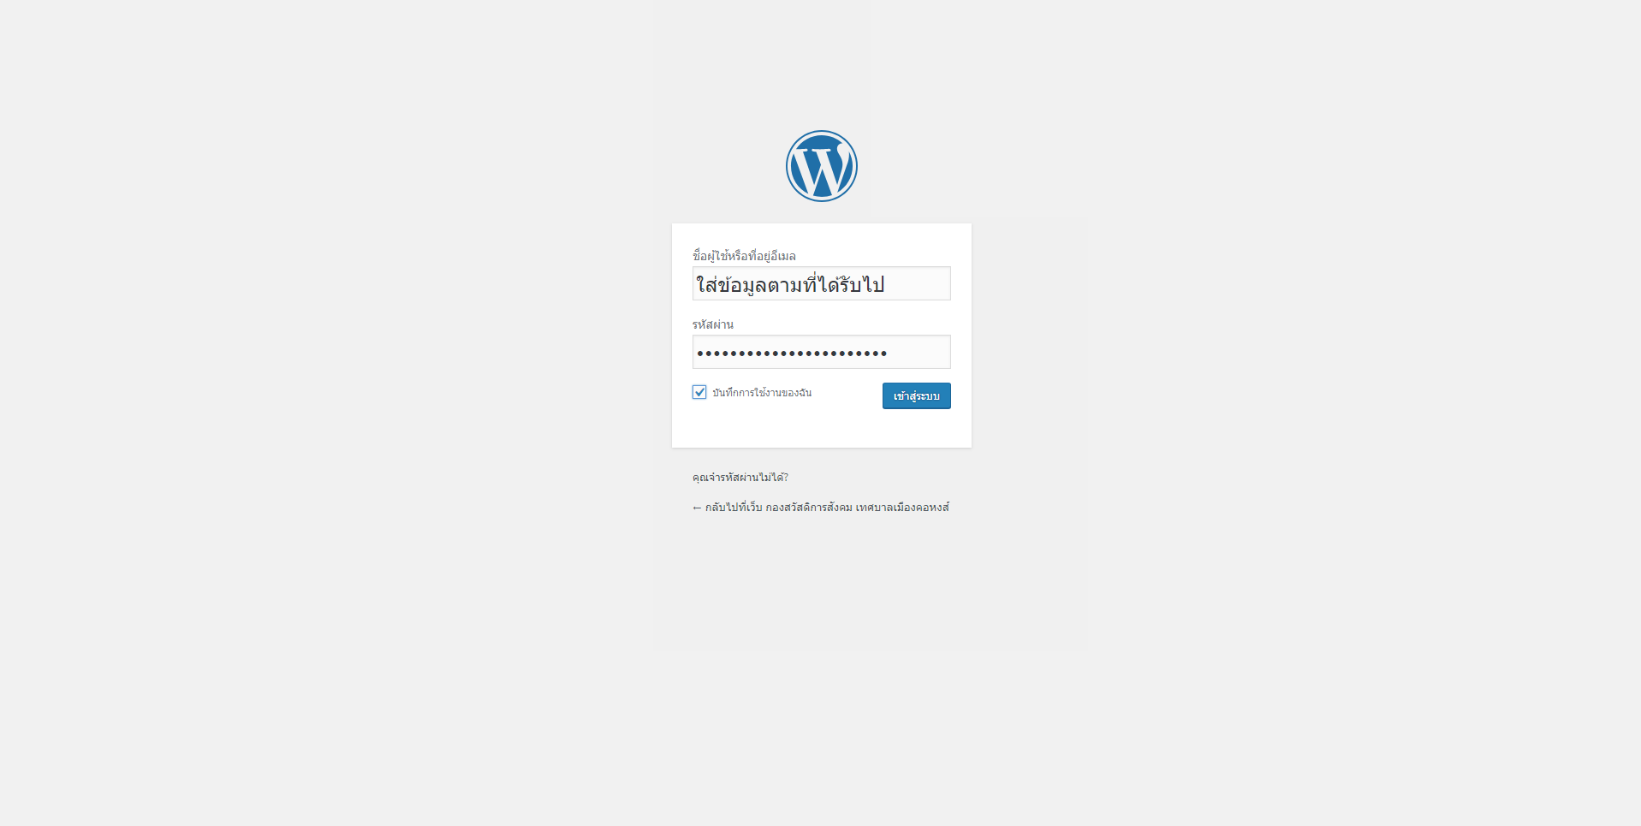
ให้ทำการกรอกข้อมูลตามที่ได้รับไป ถ้าใช้คอมที่บ้าน,ส่วนตัว ก็ให้ติ๊กถูกตรงบันทึกการใช้งานของฉันไปเลยครับ

Slide 6
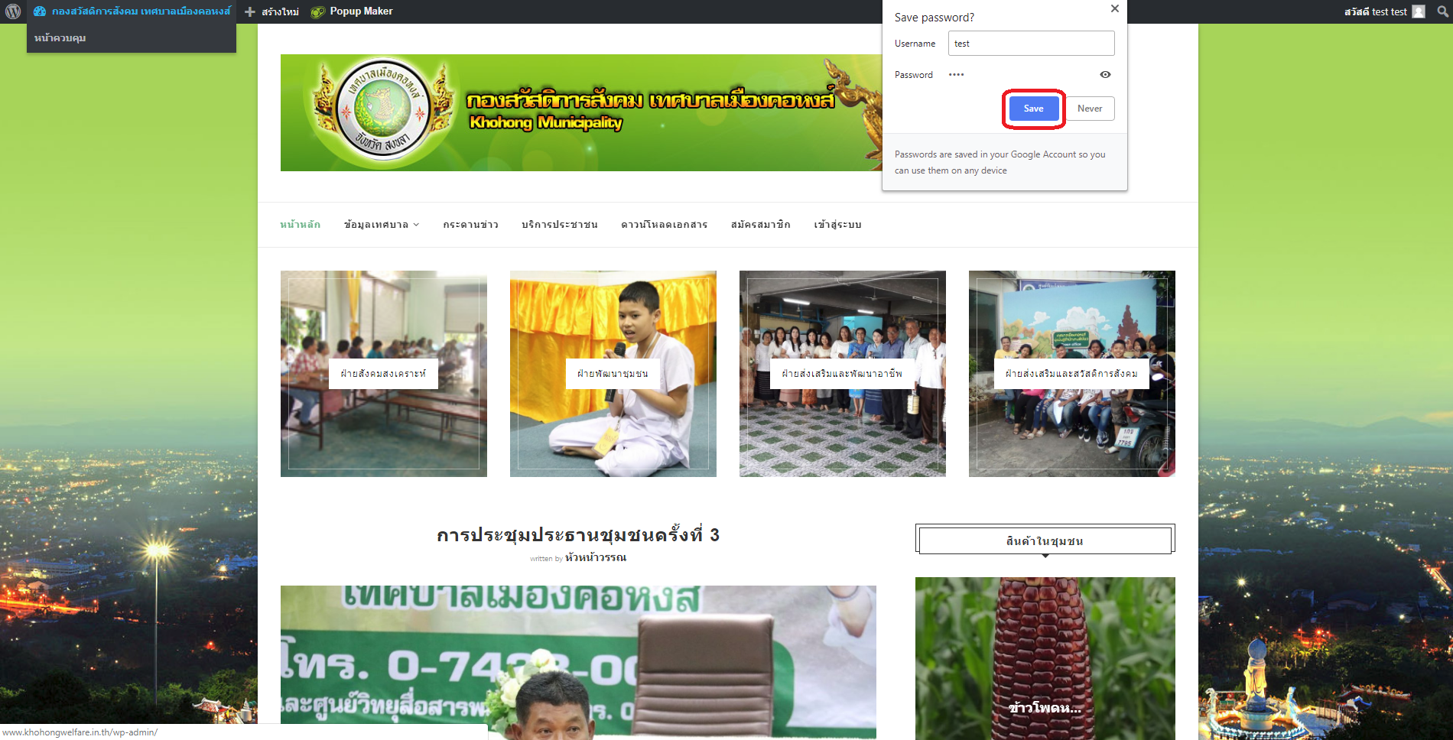
บางทีมันก็ถามแบบนี้ก็กด save ไปเลยครับ

Slide 7
ใครยังไม่ได้หรือไม่ทันยกมือเลยครับ

Slide 8
ตอนนี้เท่ากับเราล๊อกอินแล้ว แล้วรู้ได้ยังไงอ่ะ..
จะมีแถบดำๆโผล่ขึ้นมา กับให้เราสังเกตตรงชื่อมุมขวาบนจะเป็นชื่อชุมชนของเรา

Slide 9
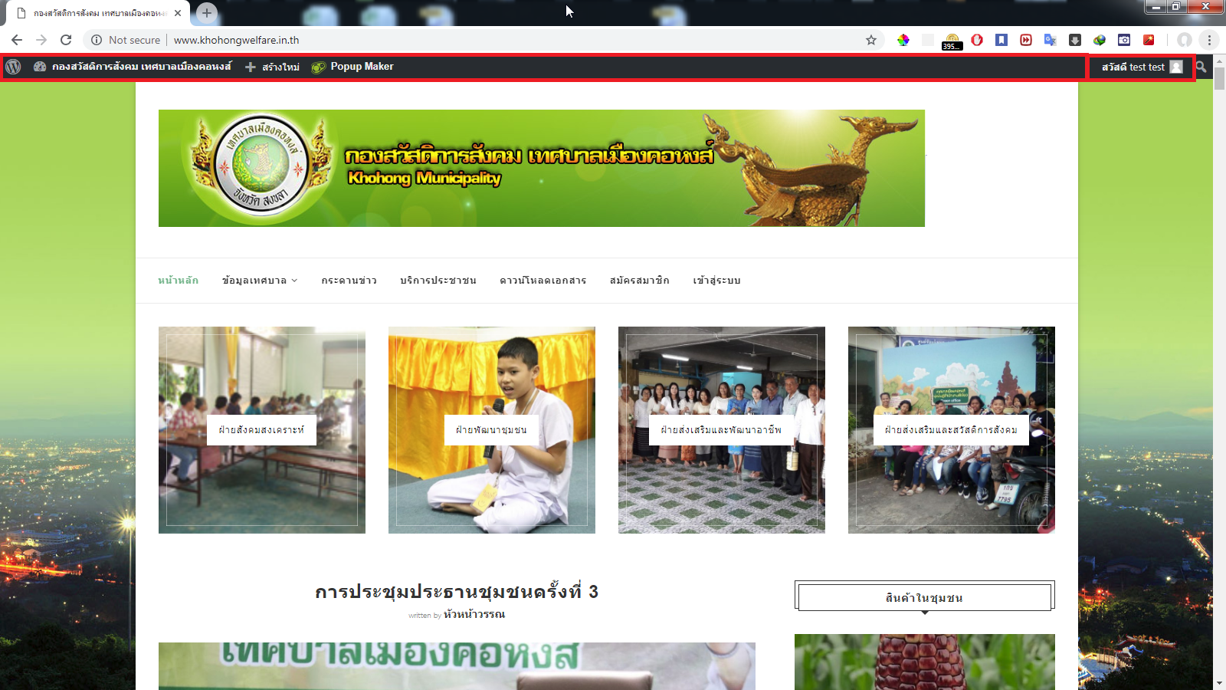
แถบดำๆอันนี้แบบในกรอบสีแดง

Slide 10
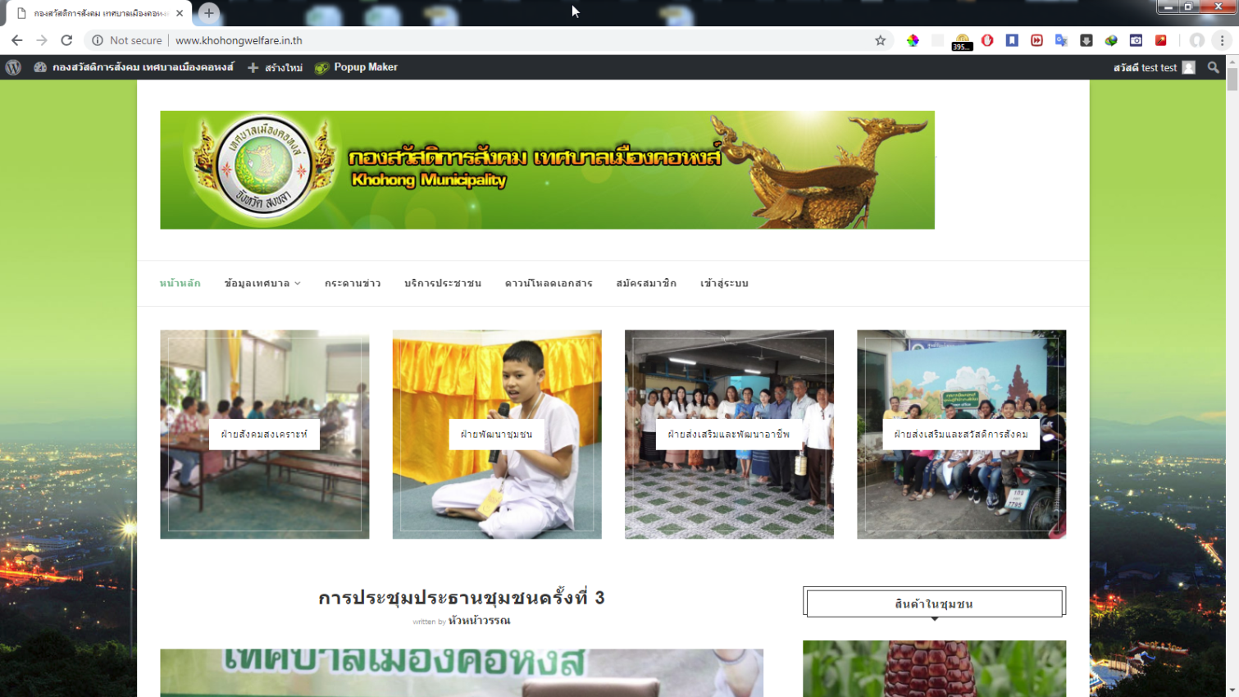
ถ้าแถบดำนี้ไม่ขึ้นให้กด CTRLแช่ไว้ แล้วกด F5

Slide 11
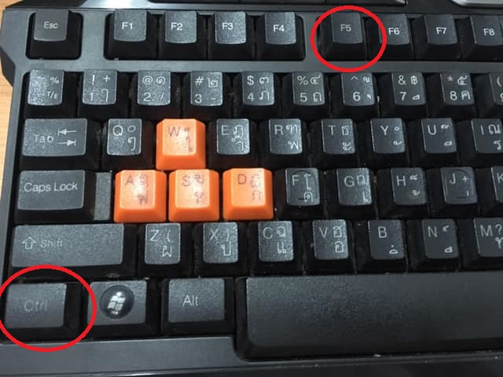
CTRLแช่ไว้ แล้วกด F5

Slide 12
ทีนี้เราจะมาลองเพิ่มเรื่องกัน ว่าแต่เรื่องคืออะไร

Slide 13
เรื่องคือ เนื้อหากิจกรรมเกี่ยวกับชุมชน
ในที่นี้เป็นได้ทั้งข่าว กิจกรรม แหล่งท่องเที่ยว สินค้าในชุมชน

Slide 14
การเพิ่มเรื่อง

Slide 15
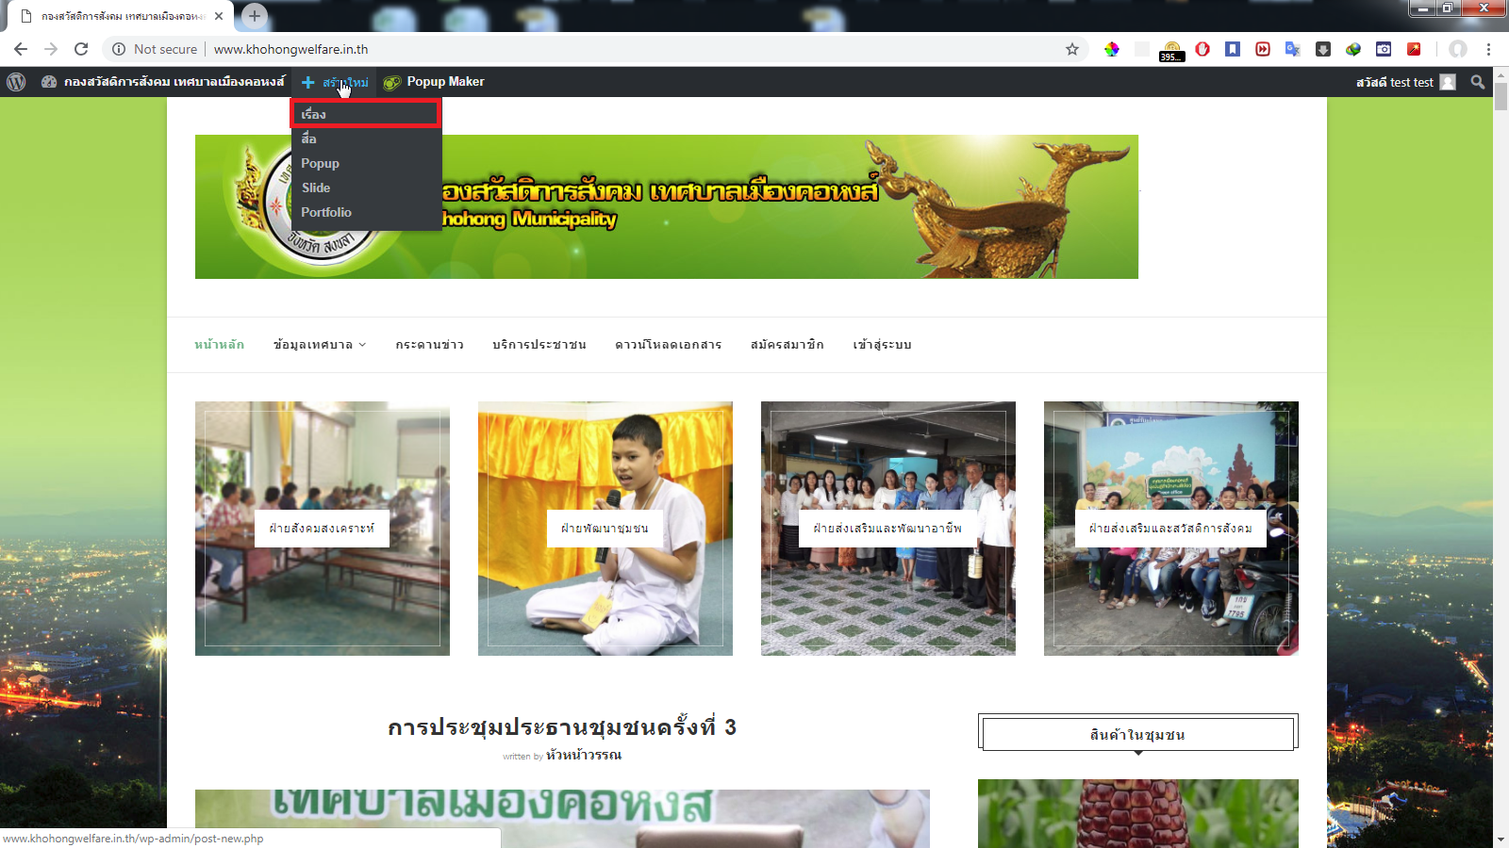
กดที่สร้างใหม่ >> เรื่อง

Slide 16
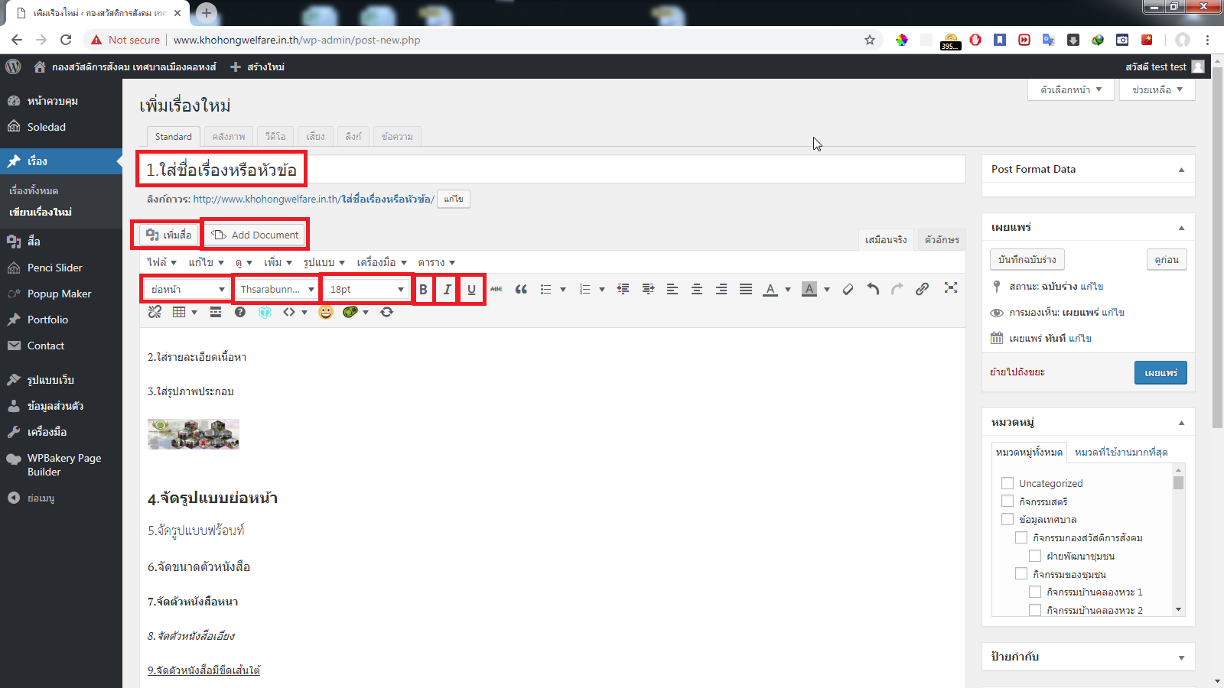
จากนั้นใส่ชื่อเรื่องเข้าไป และสามารถปรับแต่งได้ด้วยเมนูต่างๆเหล่านี้

Slide 17
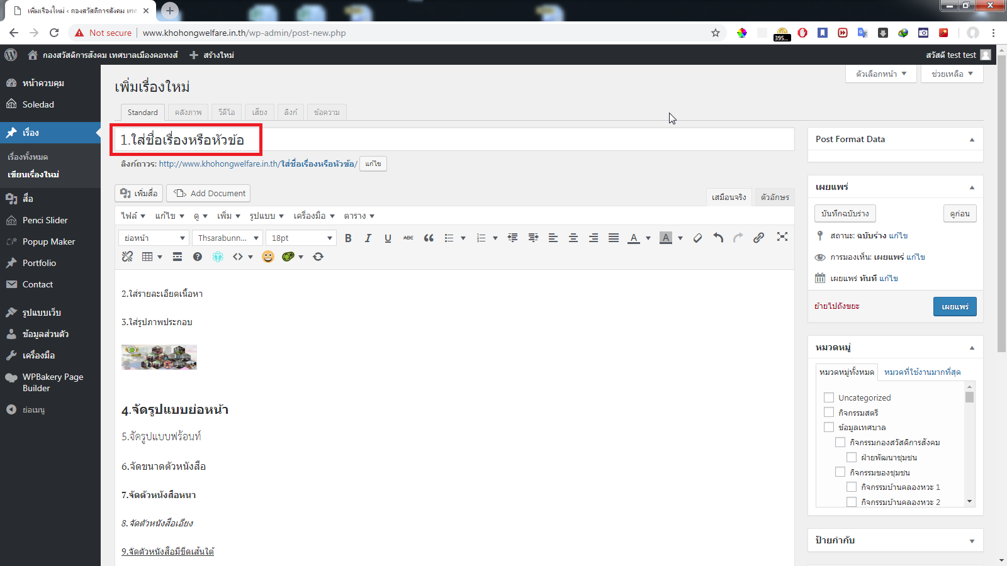
ใส่ชื่อเรื่องหรือหัวข้อ

Slide 18
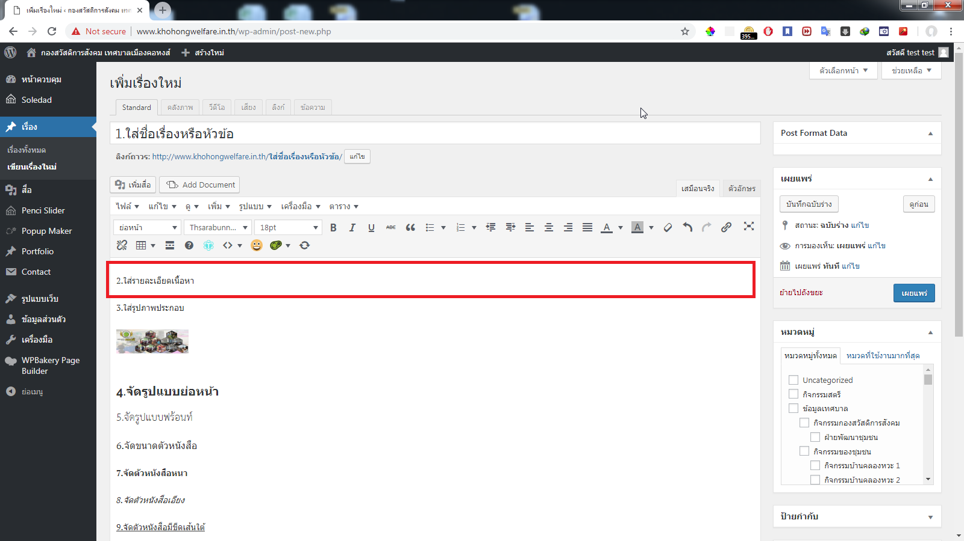
ใส่รายละเอียด

Slide 19
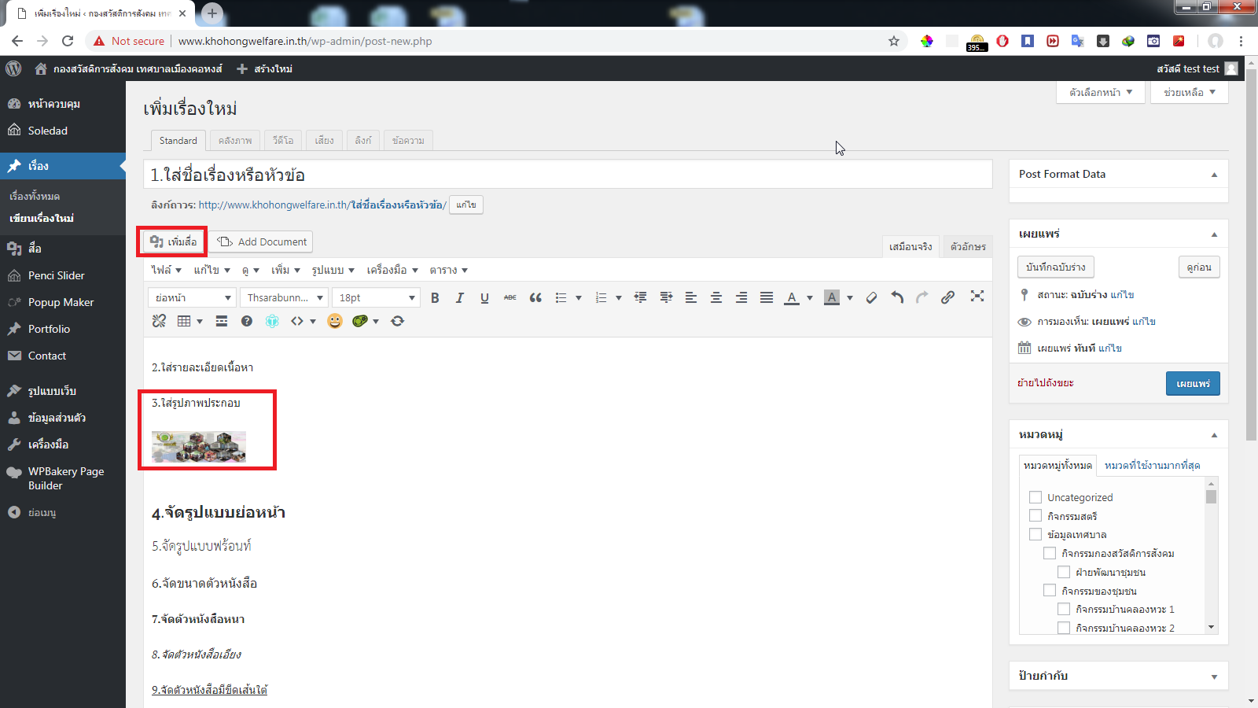
ใส่รูปภาพ รูปเดียวหรือหลายรูปก็ได้

Slide 20
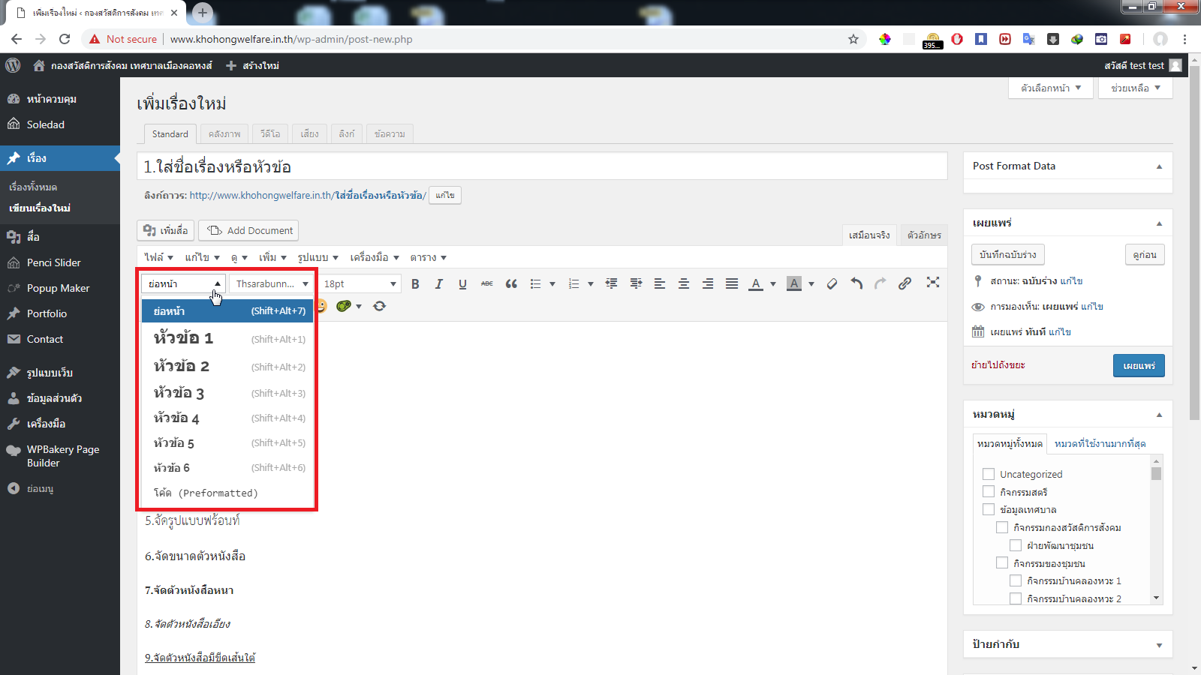
รูปแบบย่อหน้า

Slide 21
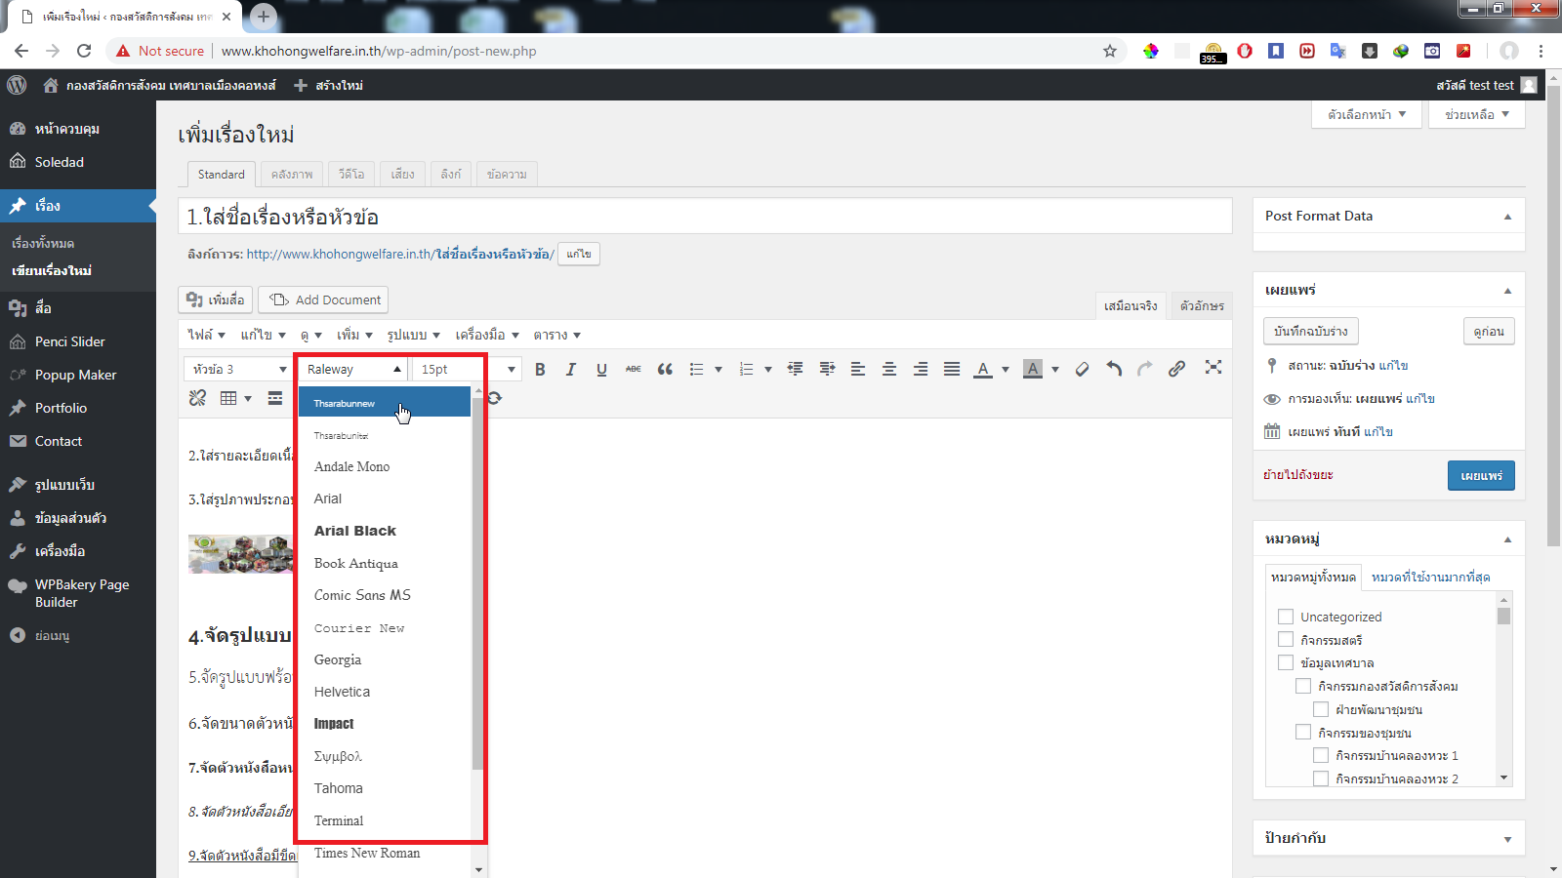
รูปแบบฟร้อนท์ตัวอักษร

Slide 22
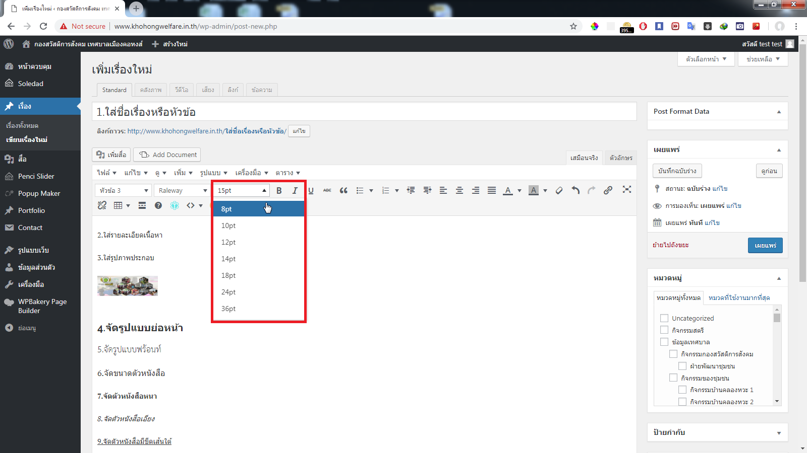
ขนาดตัวหนังสือในรายละเอียด

Slide 23
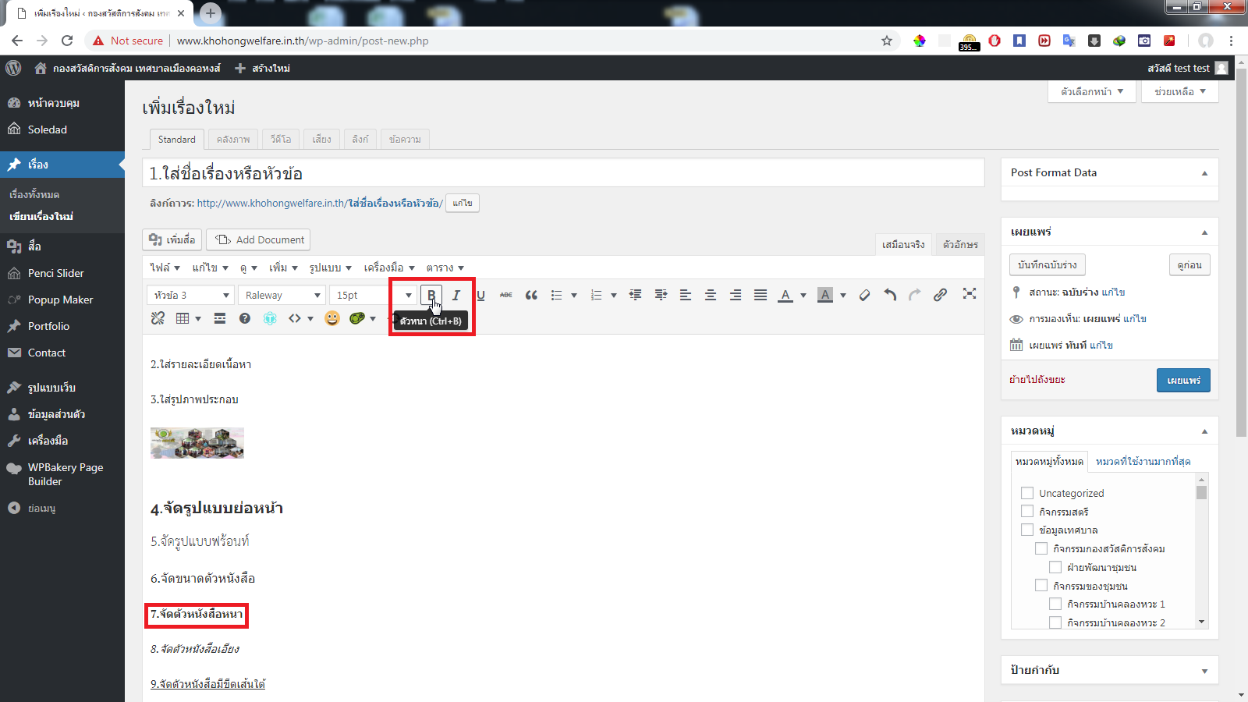
ตัวหนังสือหนา?

Slide 24
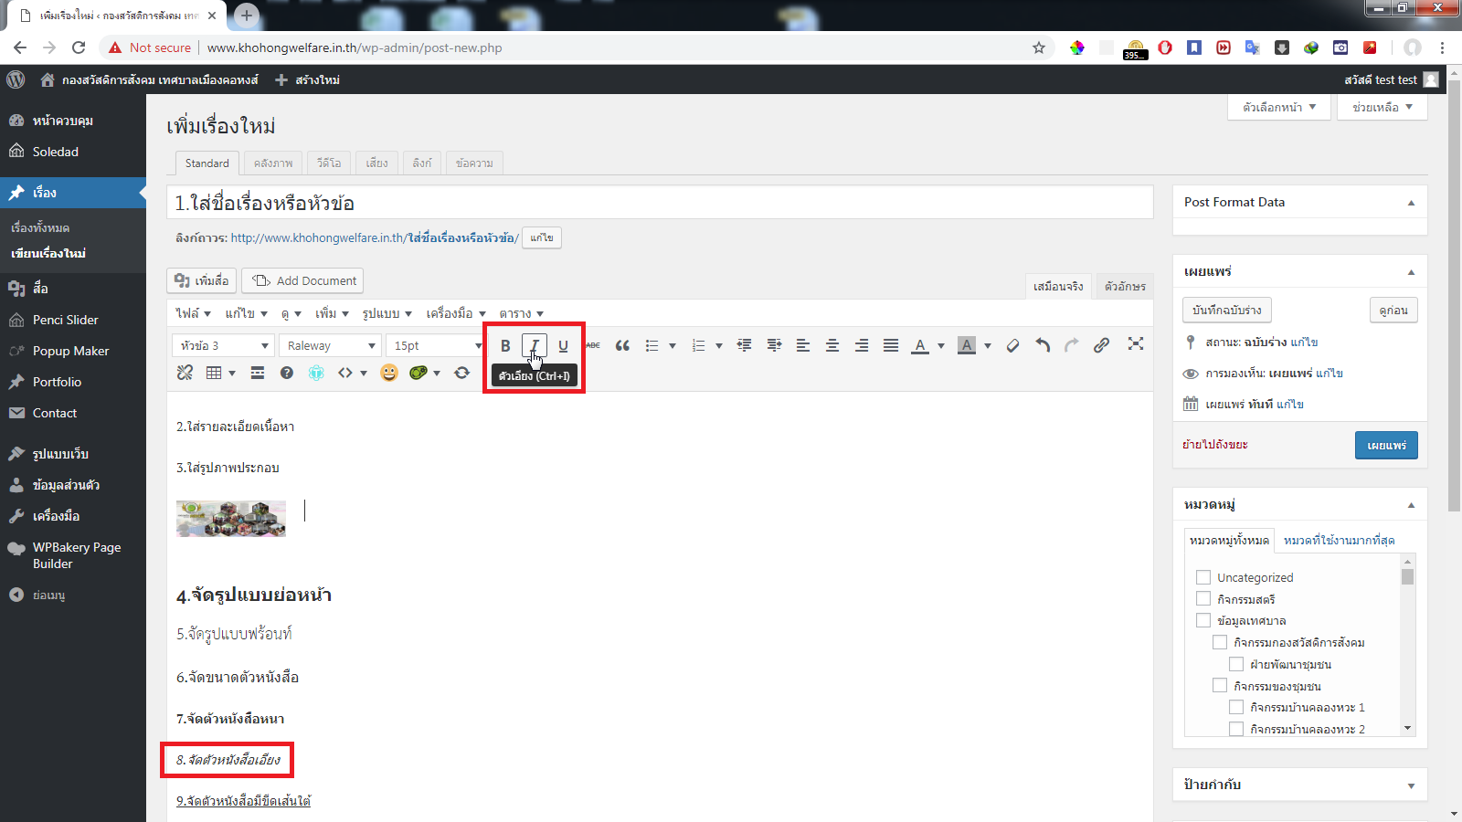
ตัวหนังสือเอียง

Slide 25
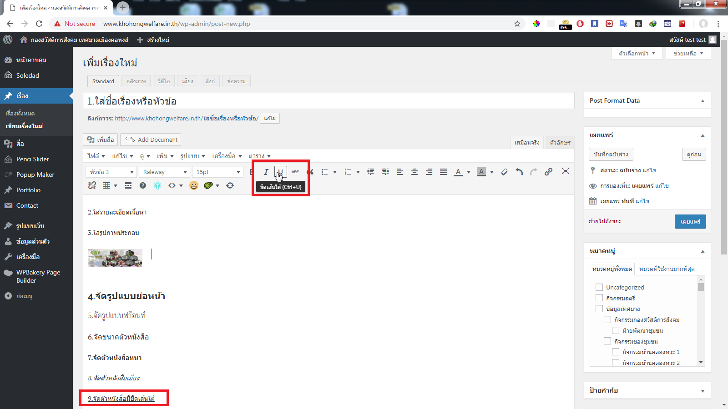
ตัวหนังสือมีขีดด้านล่าง

Slide 26
ที่เหลือรบกวนลองเล่นเองดูก่อนแล้วดูความต่าง

Slide 27
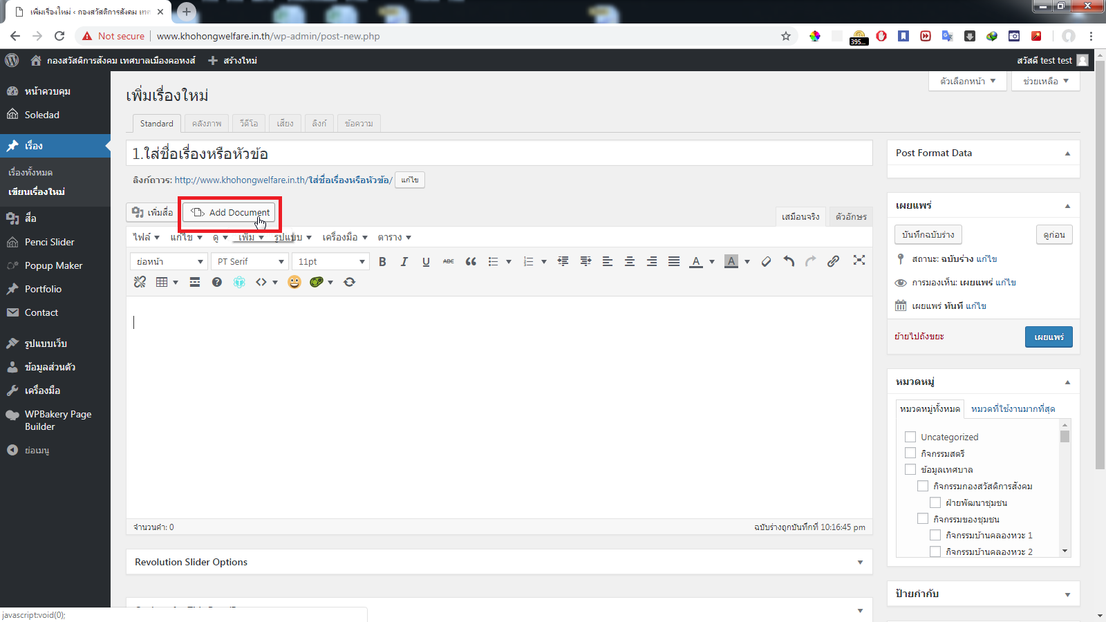
การเพิ่มเอกสาร แบบฟอร์ม word excel pdf

Slide 28
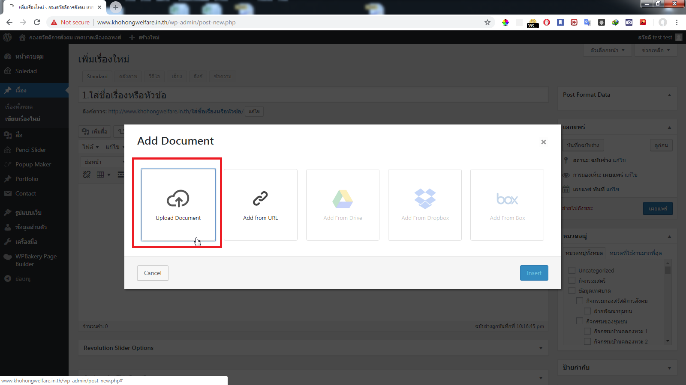
ใช้แบบแรกแบบเดียวครับ

Slide 29
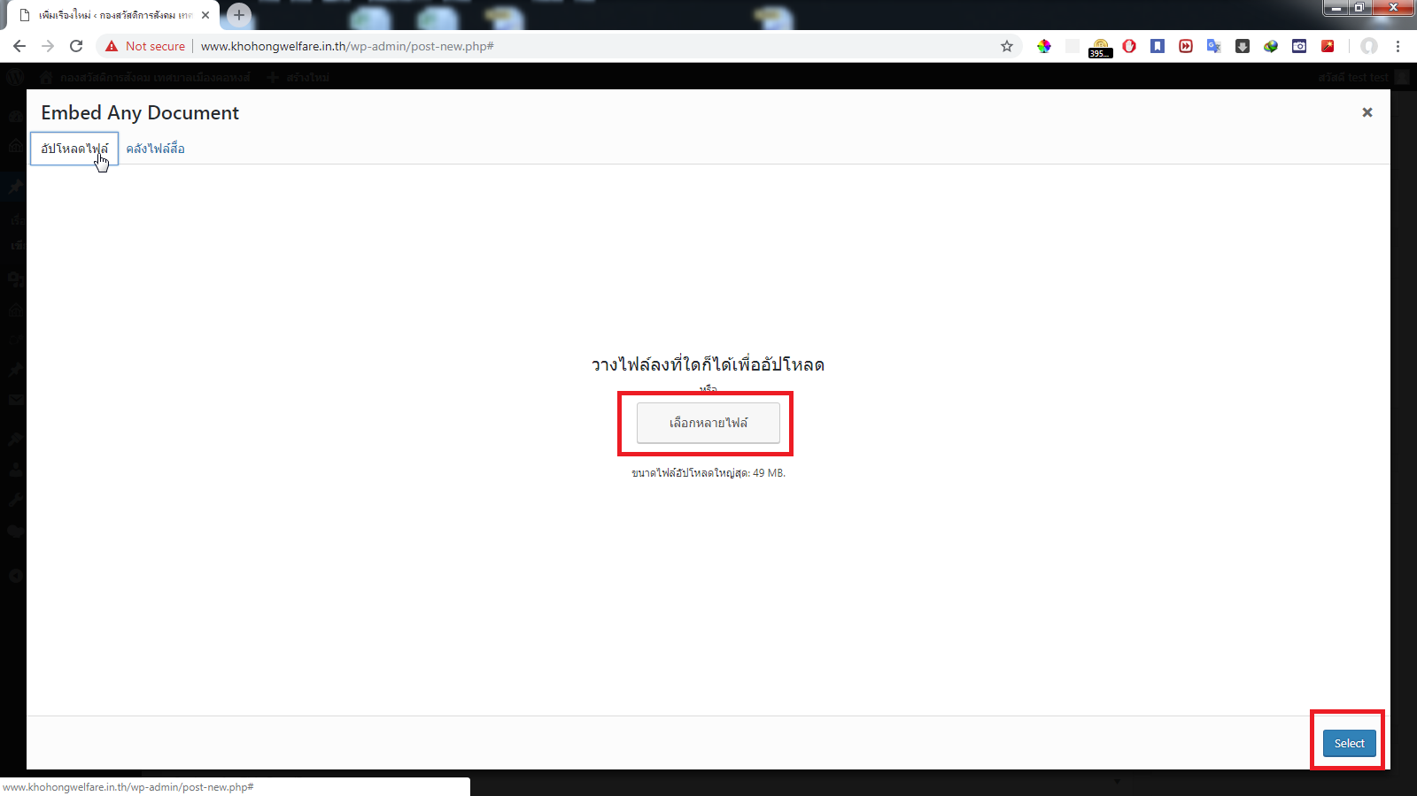
กดเลือกไฟล์จะหลายไฟล์หรือไฟล์เดียวก็แล้วแต่

Slide 30
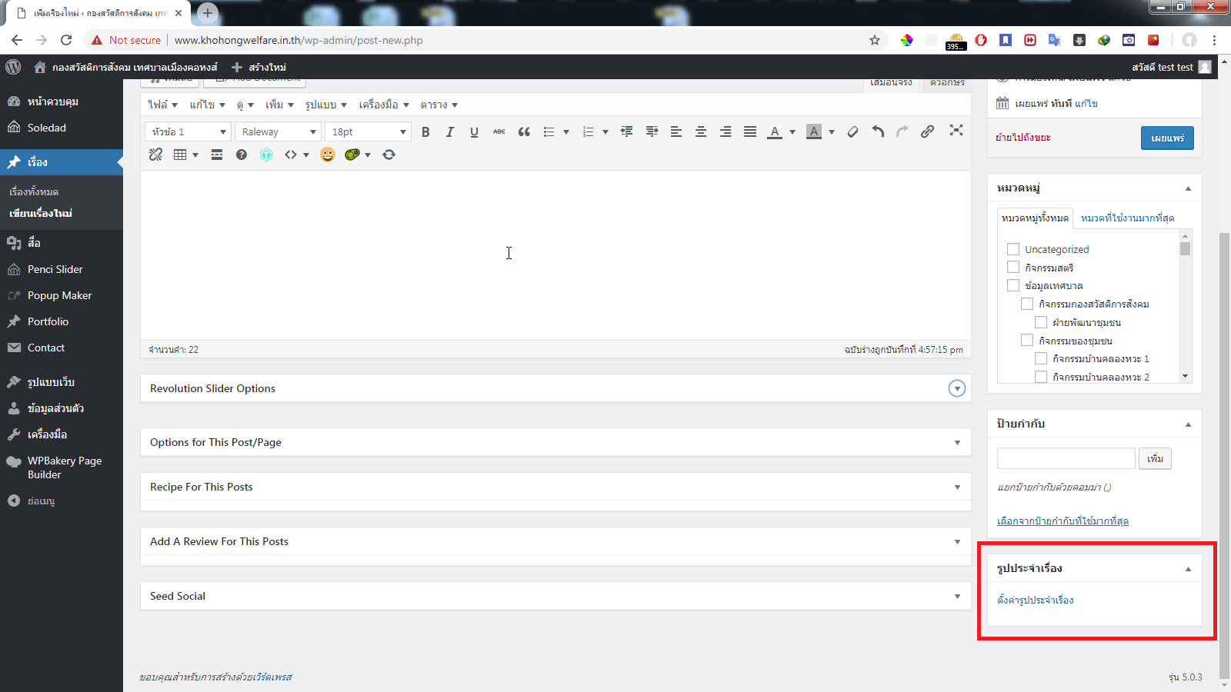
ต่อไปเพิ่มรูปประจำเรื่องหรือหน้าปกให้เรื่องของเราดูน่าอ่าน

Slide 31
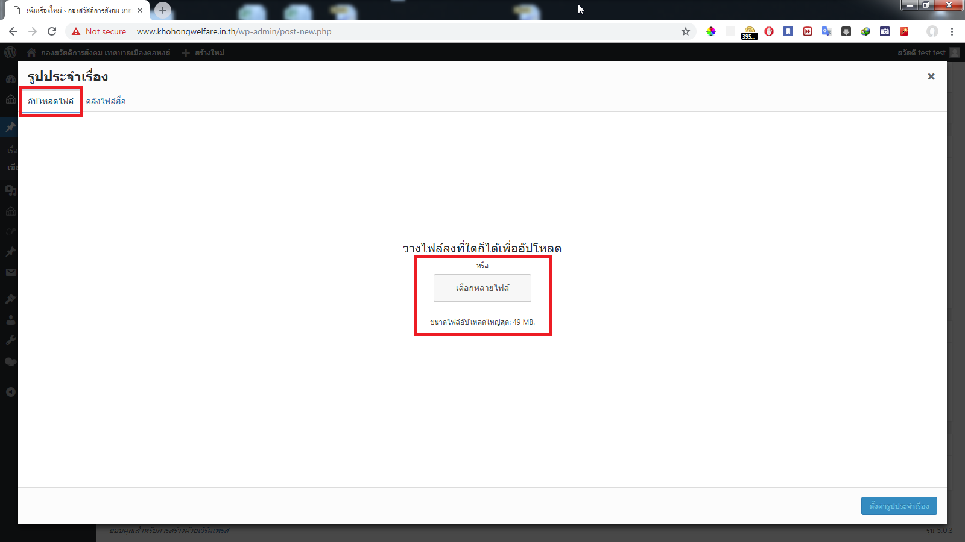

Slide 32
มันก็จะเด้งหน้าต่างมาให้เราเลือกรูป ตรงนี้เลือกได้1รูปครับแล้วกดตั้งเป็นรูปประจำเรื่อง

Slide 33
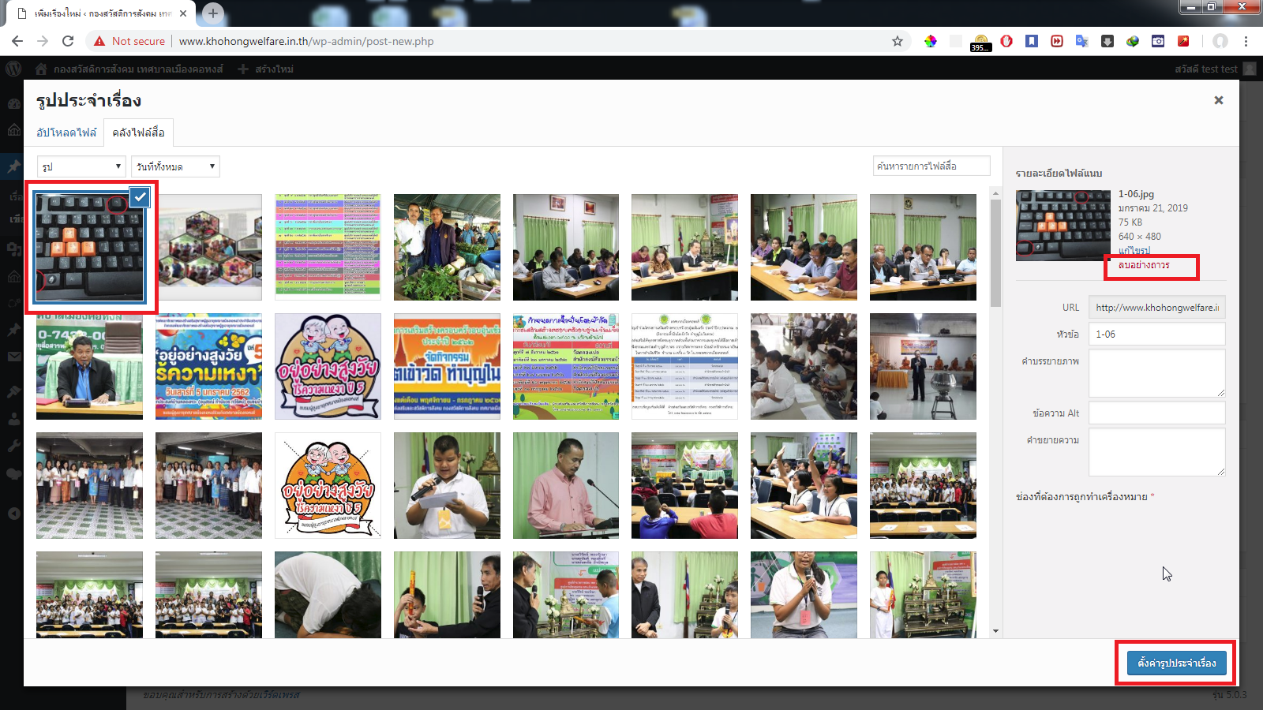

Slide 34
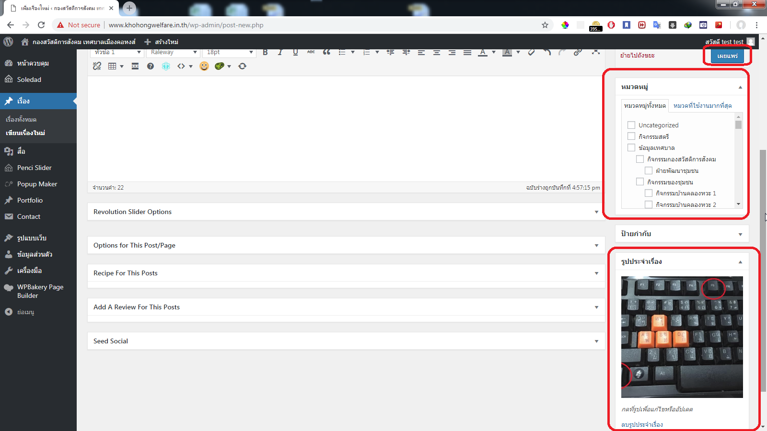
ติ๊กเลือกหมวดหมู่ว่าเนื้อหานี้เกี่ยวข้องกับชุมชนไหนบ้างหลังจากนั้นกดเผยแพร่เป็นอันจบกระบวนการเพิ่มเรื่อง

Slide 35
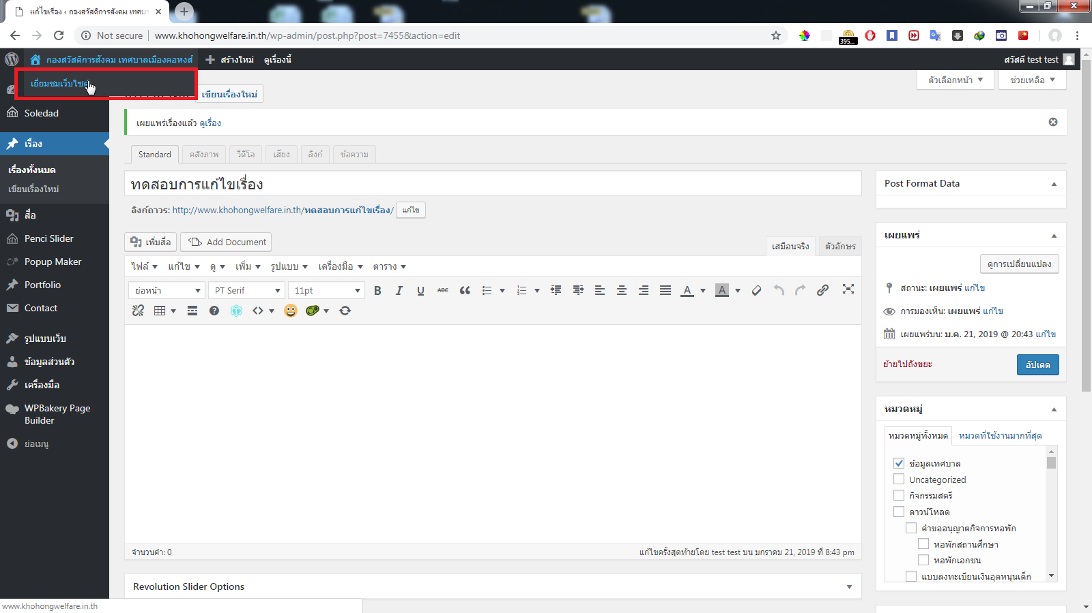
การแก้ไขเรื่องในชุมชนที่ลงไปแล้ว
1.กดตรงเยี่ยมชมเว็บไซต์แล้วระบบจะพามาหน้าแรก

Slide 36
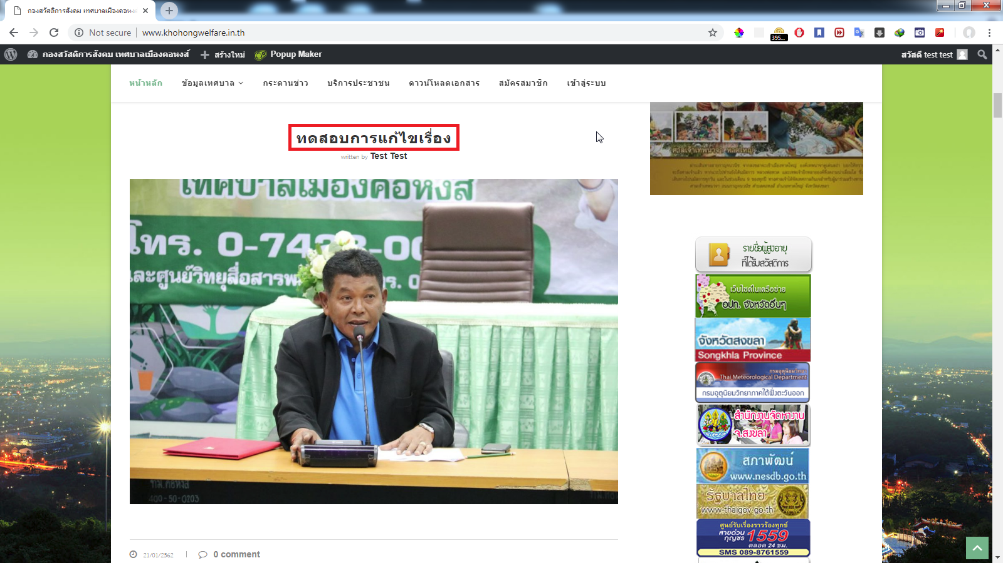
เลื่อนหาเรื่องหรือหัวข้อที่เราต้องการแก้ไขจากนั้นคลิ๊กเข้าไปดู

Slide 37
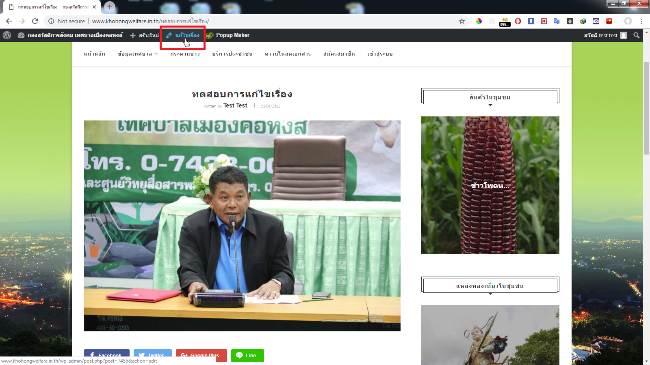
สังเกตตรงเมนูแถบสีดำด้านบน จะพบเมนูแก้ไขเรื่อง

Slide 38
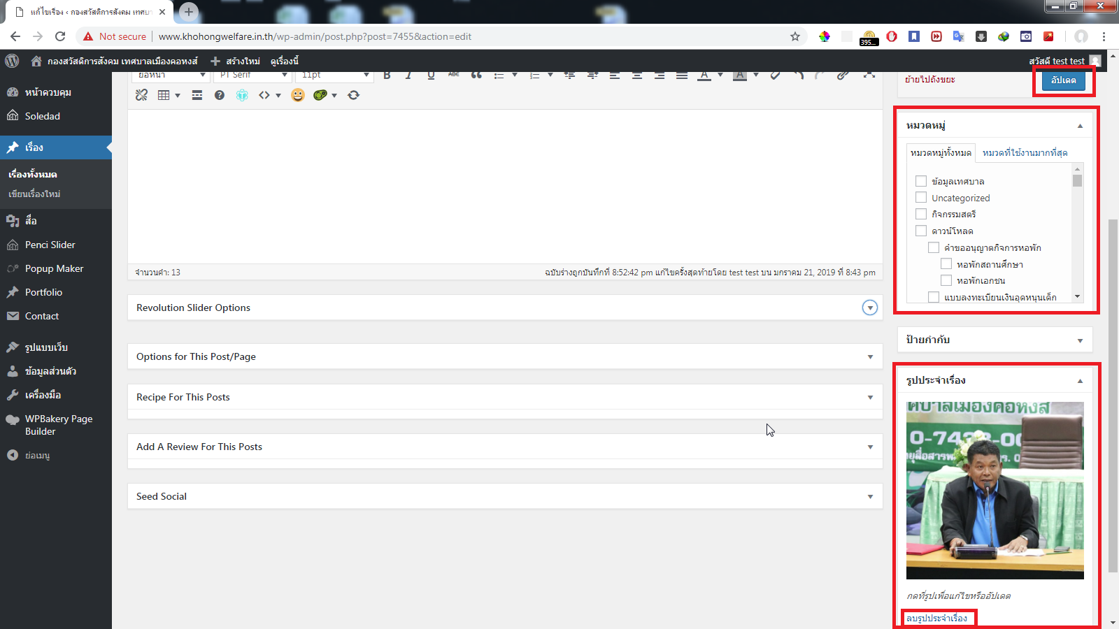
ให้ทำการแก้ไขเรื่องตามที่ท่านต้องการ รูปภาพประจำเรื่อง หรือหมวดหมู่ เมื่อเสร็จแล้ว คลิ๊กอัพเดท

Slide 39
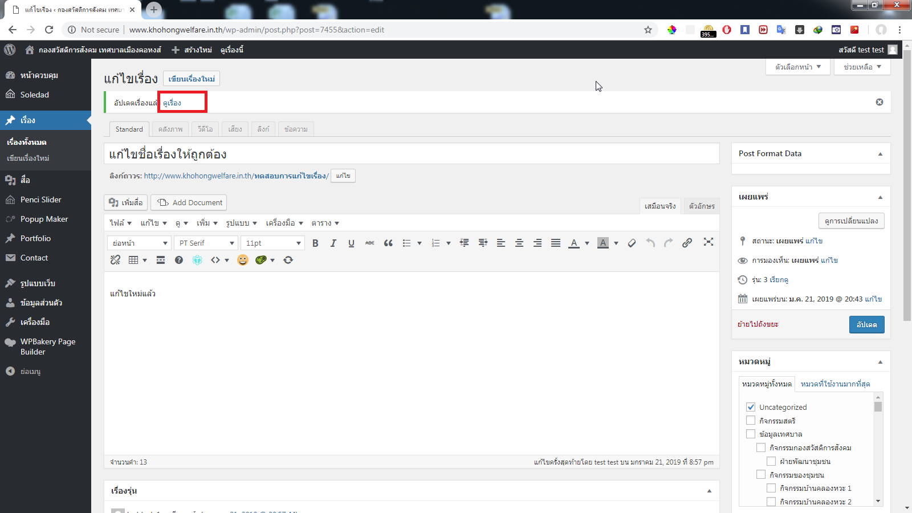
ระบบจะทำการแก้ไขเรื่องให้ท่าน จากนั้นคลิ๊กที่ ดูเรื่อง

Slide 40
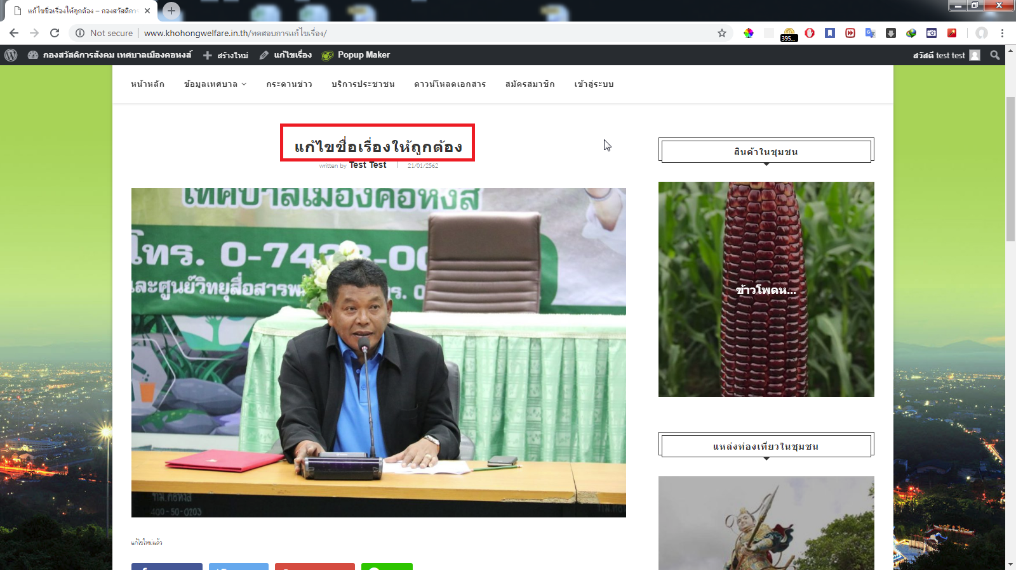
ระบบจะพาท่านมายังหน้าเรื่องเพื่อให้ตรวจสอบดูว่า
ได้แก้ไขเรียบร้อยแล้ว

Slide 41
การลบเรื่อง

Slide 42
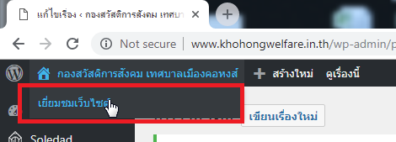
เปิดเรื่องที่ต้องการจะลบขึ้นมาก่อน โดยไปที่หน้าแรก

Slide 43
กดดูเรื่องที่เราต้องการจะลบ

Slide 44
กดแก้ไขเรื่องที่จะลบ

Slide 45
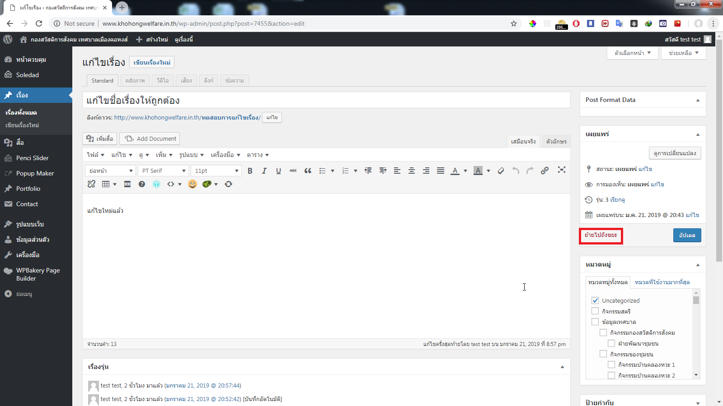
กดย้ายไปถังขยะ

Slide 46
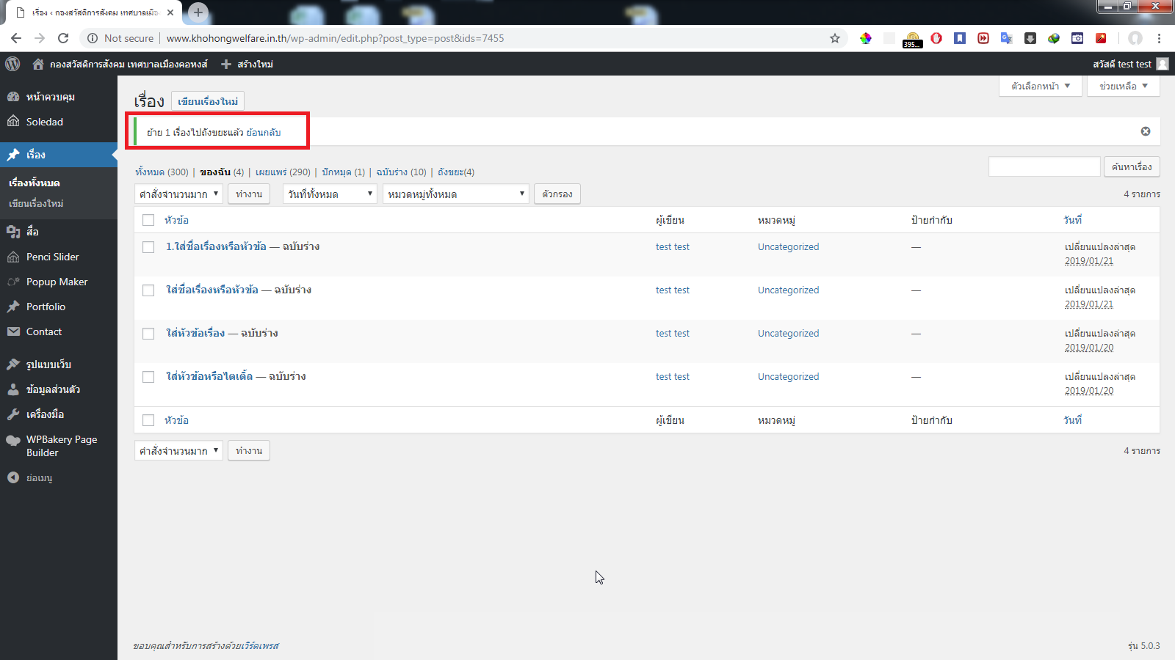
เสร็จแล้วครับจบเรื่องการลบ

Slide 47
ทีนี้ลองกลับไปดูที่หน้าแรก เรื่องที่เราลบไปก็จะหายไปแล้วครับ

